Slide 1

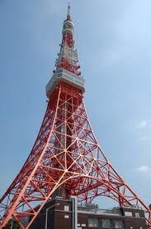
MANAJEMEN MEDIA

Slide 2
PENGANTAR MANAJEMEN
Dekripsi pengertian manajemen dalam konteks industri media. Bagaimana prinsif perencanaan, pengorganisasi, pelaksanaan, dan pengendalian dilaksanakan di sebuah industri media.

Slide 3
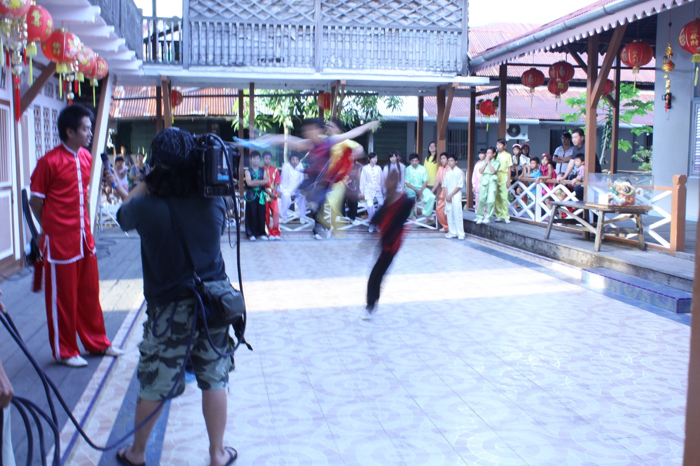
MANAJEMEN + MEDIA MASSA
MANAJEMEN
MERENCANAKAN
(PLANNING)
MENGORGANISASIKAN
(ORGANIZING)
MEMIMPIN
(LEADING)
MENGENDALIKAN
(CONTROLLING)
MEDIA MASSA

Slide 4

ORGANISASI?

Slide 5
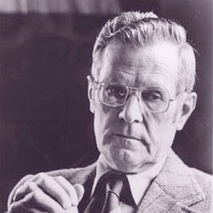
Pengertian Organisasi
The definition of a formal organization [is] a system of consciously coordinated activities of forces of two or more persons.
Chester Irving Barnard
Keywords: system, activity, coordinate, consciously.

Slide 6
merupakan sistem kerja sama
terdiri dari kegiatan-kegiatan
ORGANISASI
terarah pada tujuan bersama
sejumlah orang yang terkoordinasi
di bawah suatu kewewenangan atau kepemimpinan

Slide 7
Sistem Komunikasi Organisasi
UNIT KOMUNIKASI (ORANG DALAM JABATAN) SUATU HIERARKI
ORGANISASI
FORMAL
LINGKUNGAN

Slide 8

REFERENSI
Anggoro, A. Sapto. 2012. Detikcom: Legenda Media Online. Jakarta: Buku Kita.
Danesi, Marcel. 2010. Pengantar Memahami Semiotika Media. Yogyakarta: Jalasutra.
Halim, Syaiful. 2014. Postkomodifikasi Media. Yogyakarta: Jalasutra.
Heryanto, Ariel. 2015. Identitas dan Kenikmatan: Politik Budaya Layar Indonesia. Jakarta: Gramedia.
Morissan. 2009. Manajemen Media Penyiaran: Strategi Mengelola Radio & Televisi. Jakarta: Kencana Prenada Media Group.
Mosco, Vincent. 2009. The Policial Economy of Communication. London: Sage Publication.
Pustaka LP3ES Indonesia. 2006. Jurnalisme Liputan 6: Antara Peristiwa dan Ruang Publik. Jakarta: LP3ES.
Rivers, William L. dan kawan-kawan. 2008. Media Massa & Masyarakat Modern. Jakarta: Kencana Prenada Media Group.
Stoner,AF James dkk. 1996. Manajemen: Jilid 1. Jakarta: Prehalindo.
Sudibyo, Agus. 2004. Ekonomi Politik Media Penyiaran. Yogyakarta: LKiS.
___________. 2009. Politik Media dan Pertarungan Wacana. Yogyakarta: LKiS.
Sutamat, Mamak. 2012. Kompas: Menjadi Perkasa Karena Kata. Yogyakarta: Galangpress.
Tempo. 2011. Cerita Di Balik Dapur Tempo. Jakarta: Gramedia.
Triharyanto, Basil (ed). 2013. Dapur Media. Jakarta: Yayasan Pantau.

Slide 9


